Slide 1
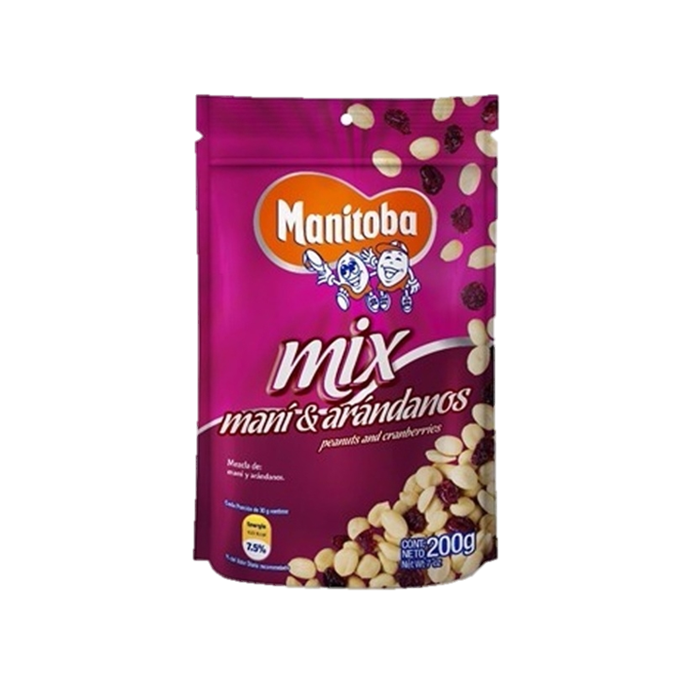
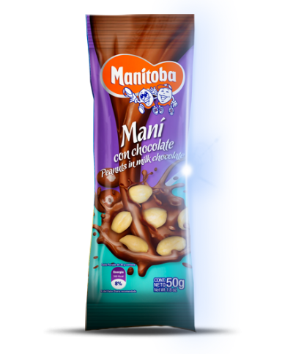

Proyecto de consultoría a Manitoba S.A.S
Miguel Carvajal
Andrés Felipe Vásquez
Sergio Córdoba
Mateo Pedroza
Juan José Llano

Slide 2
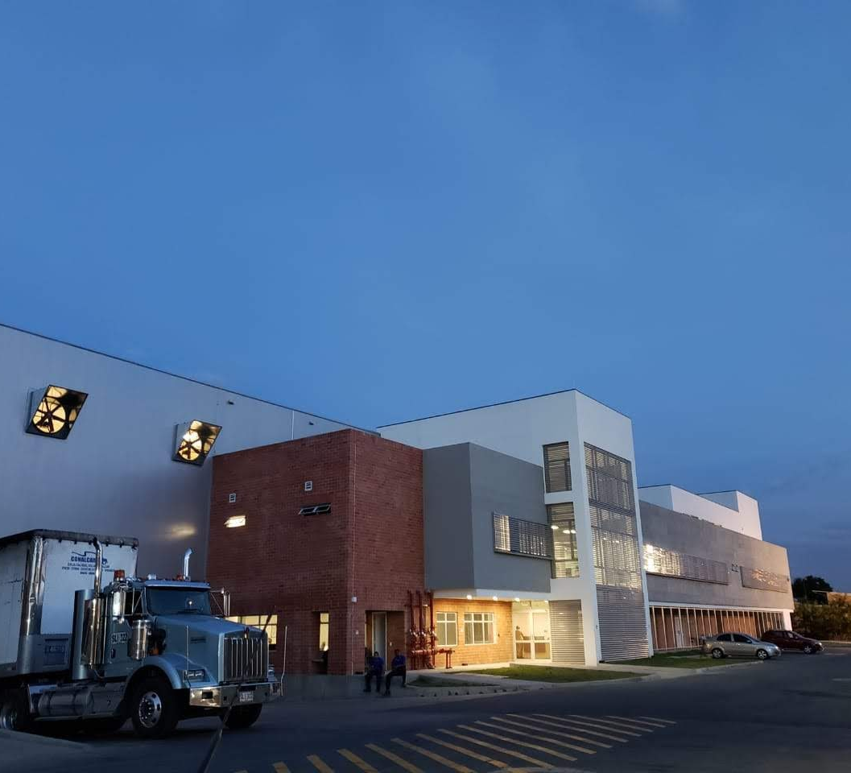
Productora de maní, nueces, frutas deshidratadas y mezclas en Colombia desde hace más de 35 años.
Nueva ubicación de la planta de producción en Yumbo-Valle del Cauca – Implementación.
Distribución en el canal moderno (Éxito, la 14, D1, Ara entre otros)
Presencia en 15 países

Slide 3


Formulación del problema:
Línea maní con chocolate y mix con arándanos.
Demoras, filas y estaciones cuello de botella.
Lead time alto.
Actividades que no generan valor.
Bienestar del personal esta siendo afectado.

Slide 4
Objetivos y plan del proyecto de Consultoría:
Modelar Correctamente el funcionamiento de la línea de producción del maní con chocolate y los mix´s que incluyen arándanos.
Identificar donde se generan las filas, estaciones cuello de botella y demoras en el proceso.
Plantear distintas alternativas que vuelvan más eficiente el proceso de la línea de producción:
Tiempo Eficiencia Satisfacción operarios
Realizar un análisis y comparación de los resultados de las distintas alternativas de solución.

Slide 5
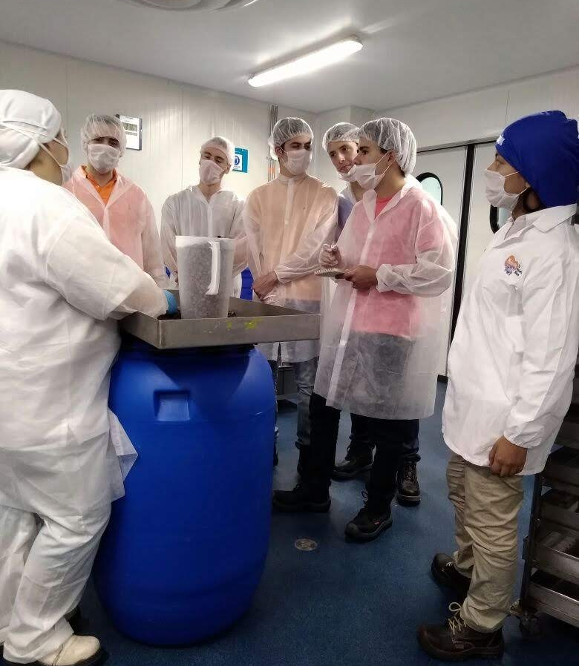
RECOLECCIÓN DE DATOS

Slide 6
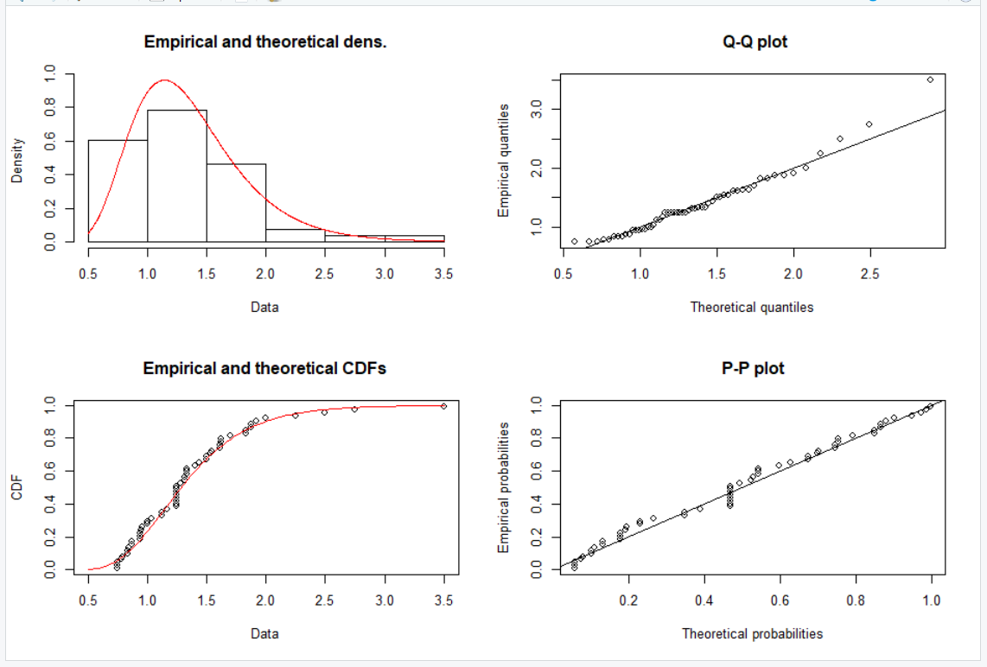
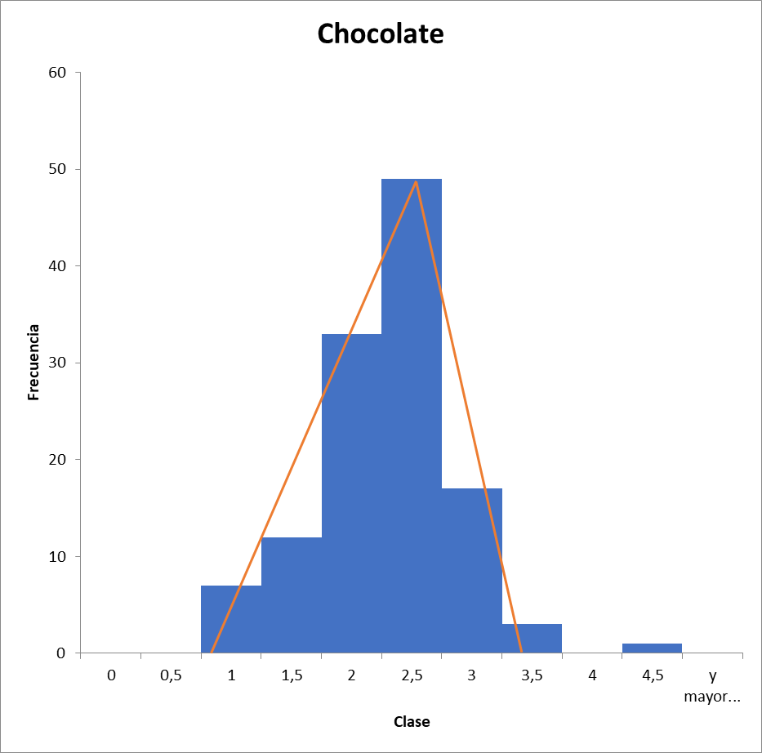
Análisis de entrada:
Grajeado

Slide 7
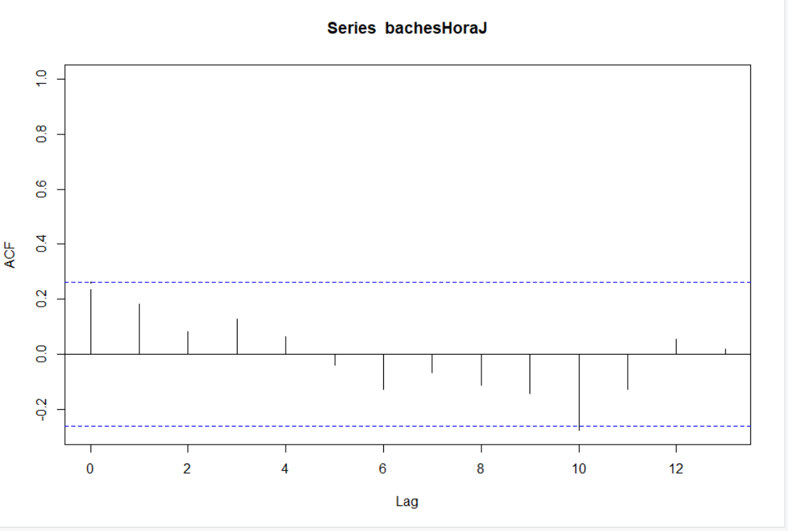
Análisis de entrada:
Datos
57-Grajeado
123-Chocolate
Enero 2018- Septiembre 2018
Proceso | Tipo de distribución | Parámetros | Valores
Grajeado (Japonés) | LogNormal | media, desv | 0.2513788,0.3420424
Recubrimiento (Chocolate) | Triangular | min, moda, max | 1.00,2.75,3.75

Slide 8
MODELO:
Simulación
https://www.youtube.com/watch?v=Q5y5l-9zqKY&feature=youtu.be
Explicación
https://www.youtube.com/watch?v=ejz5iUsiQT0&feature=youtu.be

Slide 9

VERIFICACIÓN & VALIDACIÓN
Maní con chocolate:
Arándanos:
Resultados Obtenidos del modelo:
162 [Baches/mes] = 9,720 [Kg/mes]
Resultados Obtenidos del modelo:
35.1[Baches/mes] = 1,053 [Kg/mes]

Slide 10
Diseño de experimentos (Alternativas de solución)
Alternativa 1: Automatización del transporte del chocolate líquido al área de mezclado y brillado.
Alternativa 2: Compra de una nueva marmita que habilita el uso de una mezcladora y una brilladora que se encontraban inutilizadas.
Alternativa 3: Aplicar las alternativas 1 y 2 simultáneamente.
Alternativa 4: Cambio en la planificación de producción del maní con chocolate y los arándanos.
Alternativa 5: Aplicar las alternativas 1, 2 y 4 simultáneamente.

Slide 11
Corridas y análisis:
Para el modelo original se obtuvo:
Mediante el análisis de salida de los datos se obtuvo el número ideal de réplicas (113) que permitía asegurar el H.W. deseado, y se obtuvieron los siguientes resultados:

Slide 12

RESULTADOS OBTENIDOS

Slide 13
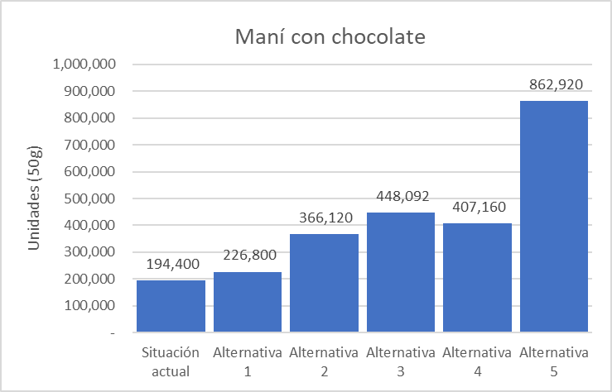
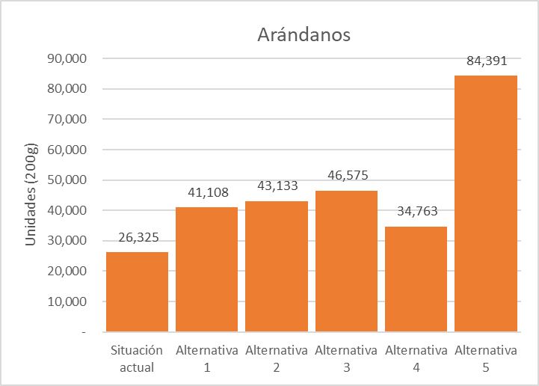
PRODUCCIÓN (UNIDADES PARA LA VENTA/MES)

Slide 14
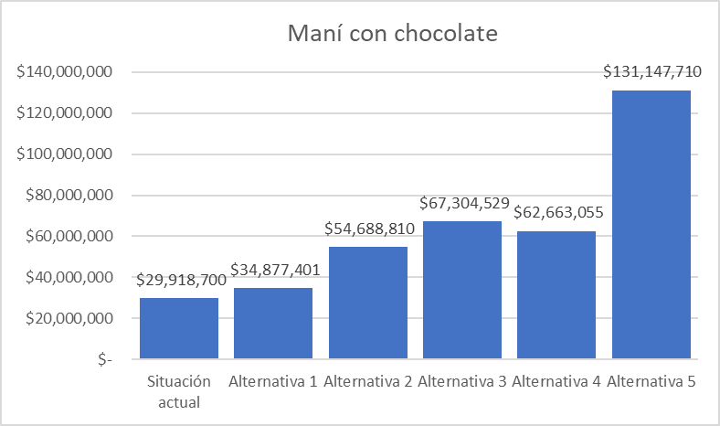
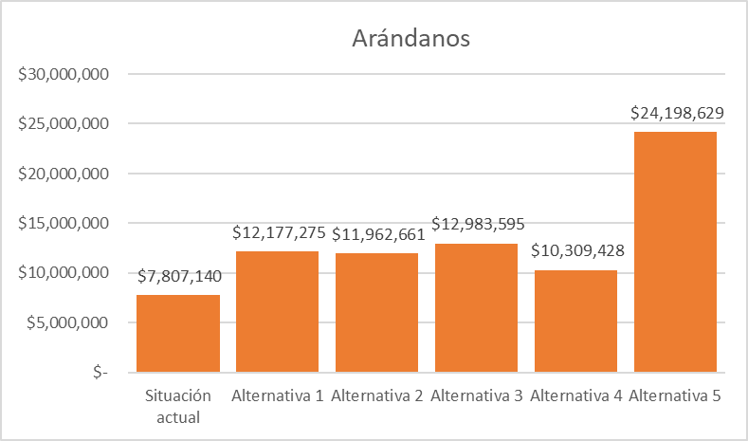
UTILIDADES ($COP/MES)

Slide 15
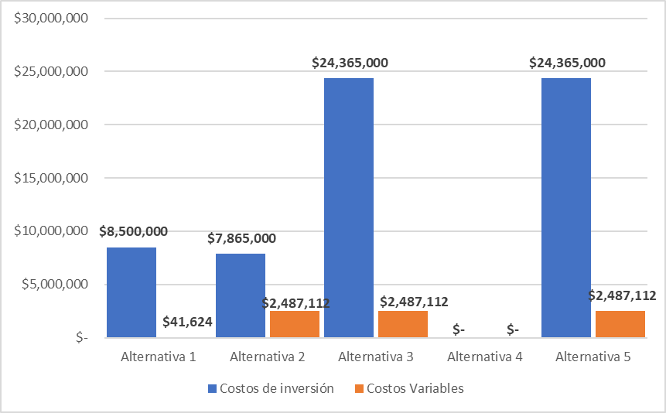
COSTOS E INVERSIONES:
RUBROS:

Slide 16
RECOMENDACIONES FINALES:
Dados los resultados obtenidos se recomienda a Manitoba S.A.S aplicar la alternativa de solución 5. Inversión → $24,365,000
RESULTADOS:
Aumento en la producción mensual tanto de maní con chocolate como de arándanos:
Maní con chocolate → 344% Arándanos → 221%
Aumento en las utilidades mensuales:
Maní con chocolate → $ 101,229,010 Arándanos → $16,391,489

Slide 17
¡GRACIAS!

